Slide 1



自选实验
Simdroid物理仿真软件设计
2022-2023学年 第二学期
2021年9月8日
Notes:
Simdroid是一个基于计算机辅助工程的开发平台，可以让同学们自己开发仿真APP。

Slide 2

实验背景
CAE（Computer Aided Engineering，计算机辅助工程），是用计算机辅助求解复杂工程问题和优化设计产品力学性能、结构性能的一种数值分析方法。
Simdroid是北京云道智造科技有限公司出品的一款基于自主仿真内核开发的通用CAE平台，基于“仿真平台+仿真APP”模式的通用多物理场开发平台和运行平台。该平台具备自主可控的结构、电磁、流体和热四大物理场求解器和多物理场仿真内核，在统一友好的环境中为仿真工作者提供了前处理、求解分析和后处理工具，同时其内置的APP开发器支持用户以无代码化开发的方式便捷封装全参数化仿真模型及仿真流程，将仿真知识、专家经验转化为可复用的仿真APP，实现知识变现。
Notes:
Simdroid是一款基于自主仿真内核开发的通用CAE平台，CAE是用计算机辅助求解复杂工程问题和优化设计产品力学性能、结构性能的一种数值分析方法，在电子信息、航空航天、土木等领域上都有广泛的工程化运用。Simdroid 具备自主可控的结构、电磁、流体和热四大物理场求解器和多物理场仿真内核，可以提供前处理、求解分析和后处理工具，并且它内置的APP开发器可以支持同学们以无代码的形式来开发仿真模型。

Slide 3
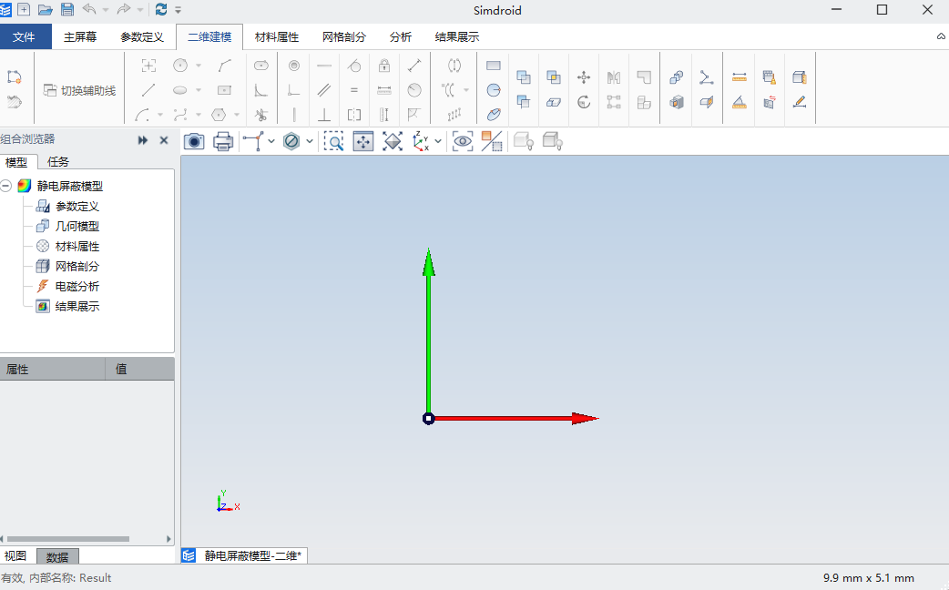
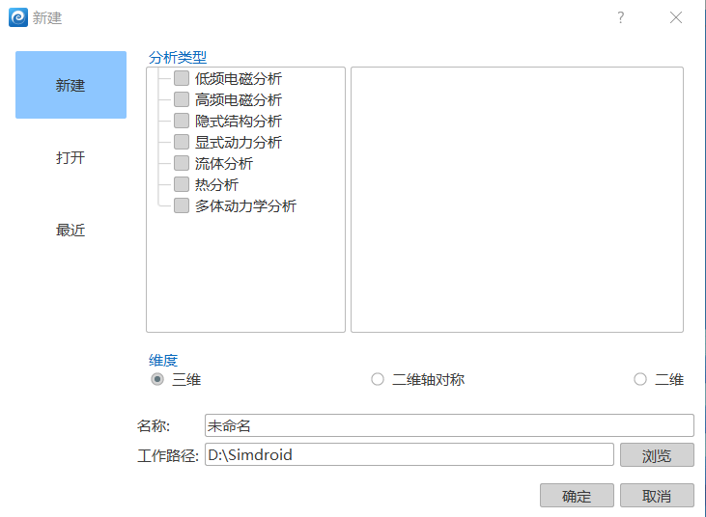
Simdroid开发界面
Notes:
可以分别选择电磁、结构、流体、热这四种物理场，然后进行二位或三维的建模，可以设置参数或者材料性质，来进行一些物理场的分析。

Slide 4

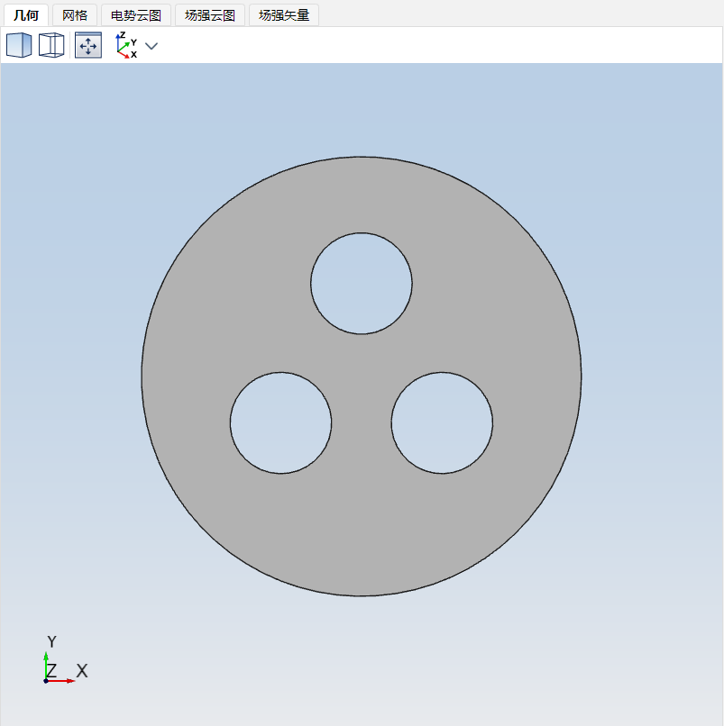
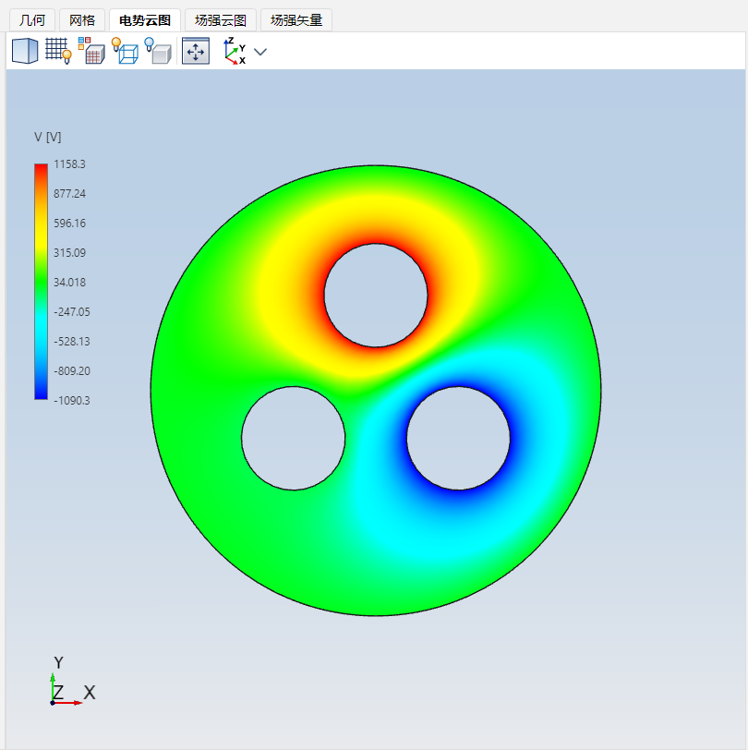
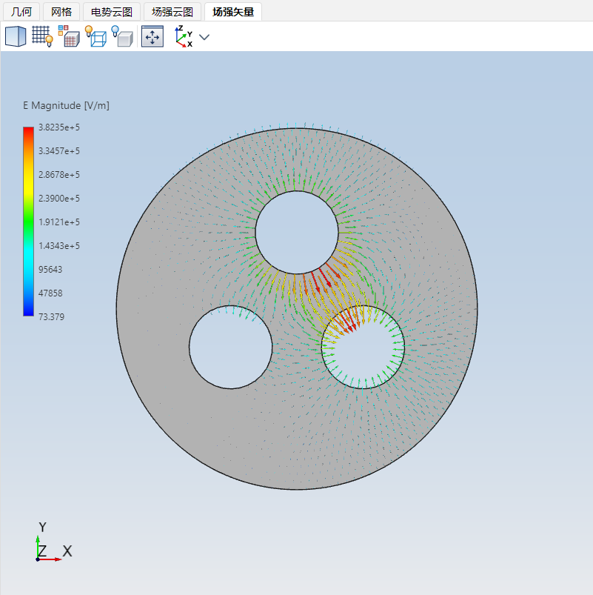
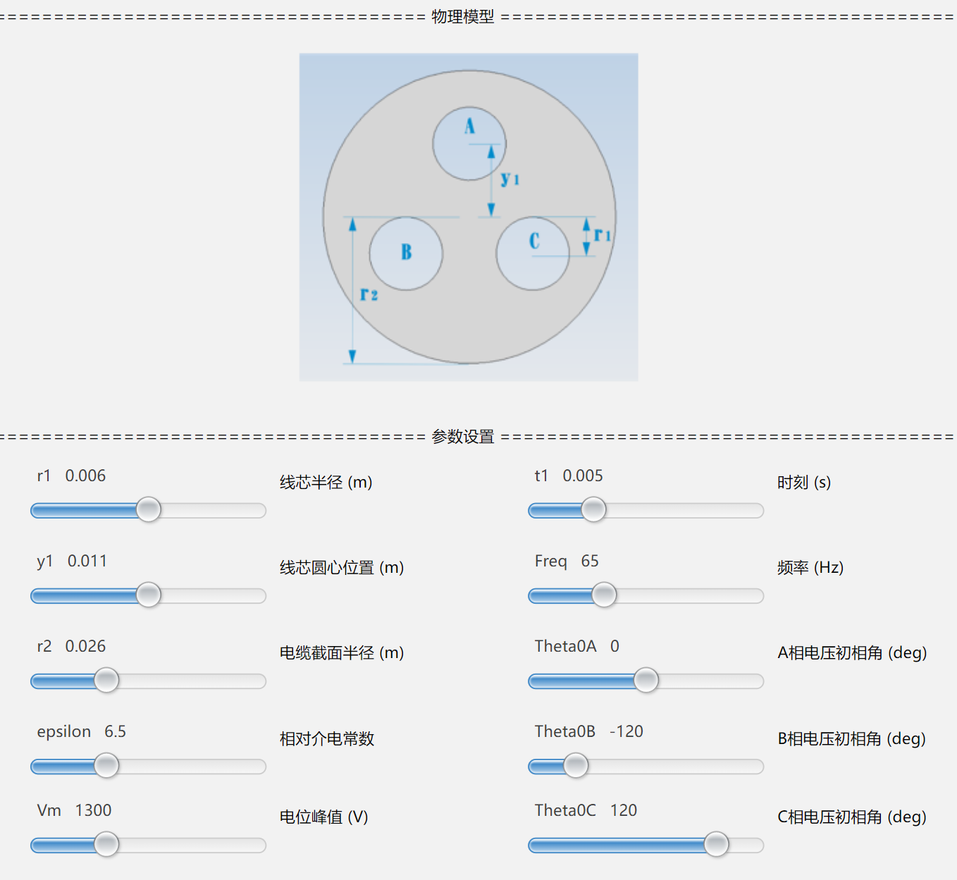
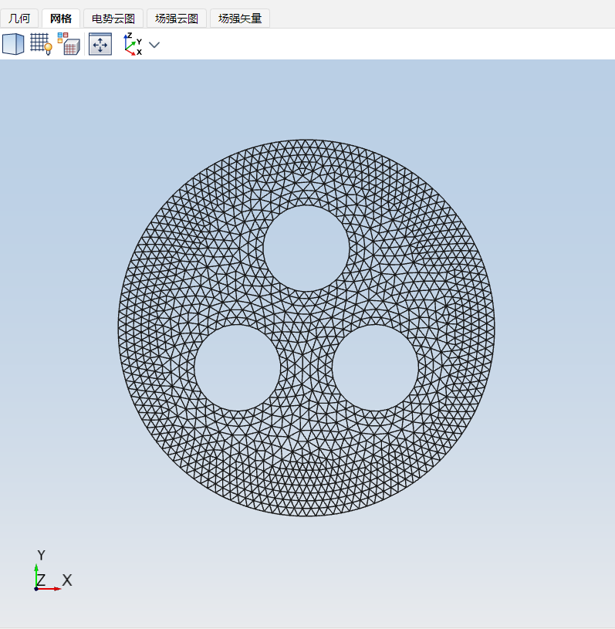
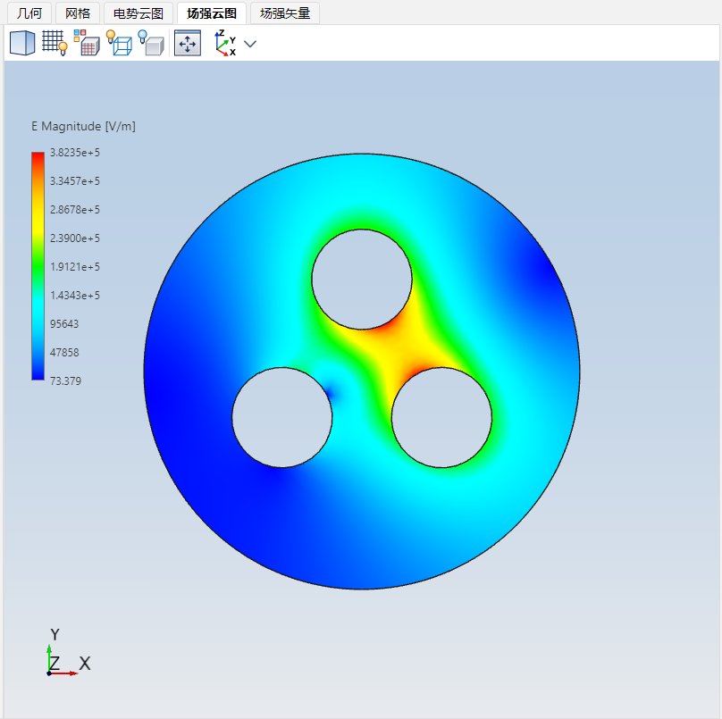
例1：工程电磁场-三相电缆的电场分析
Notes:
这是工程电磁场中一个三相电缆的例子，三相电缆是常用的输电设备，通过建模、设置一些参数，来仿真模拟三相电缆内绝缘介质的电场分布，还可以计算电势、电场强度、电位移等场量，校验电缆的绝缘性能。

Slide 5
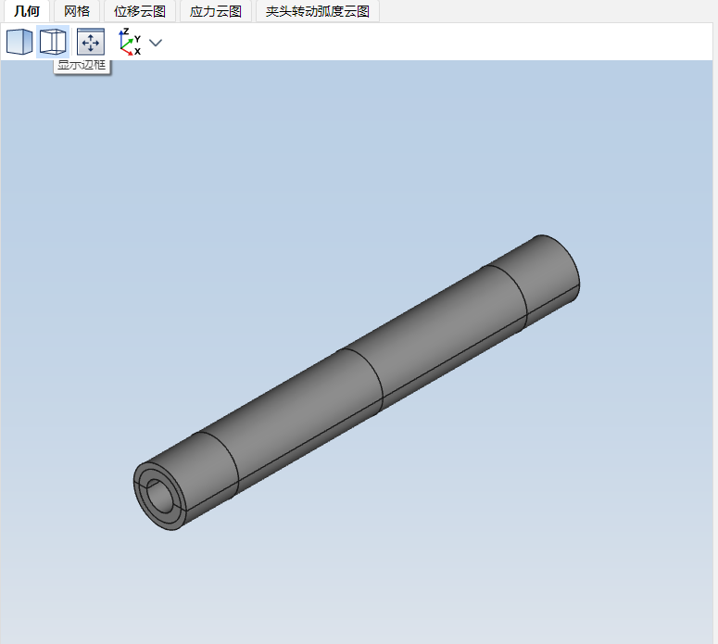
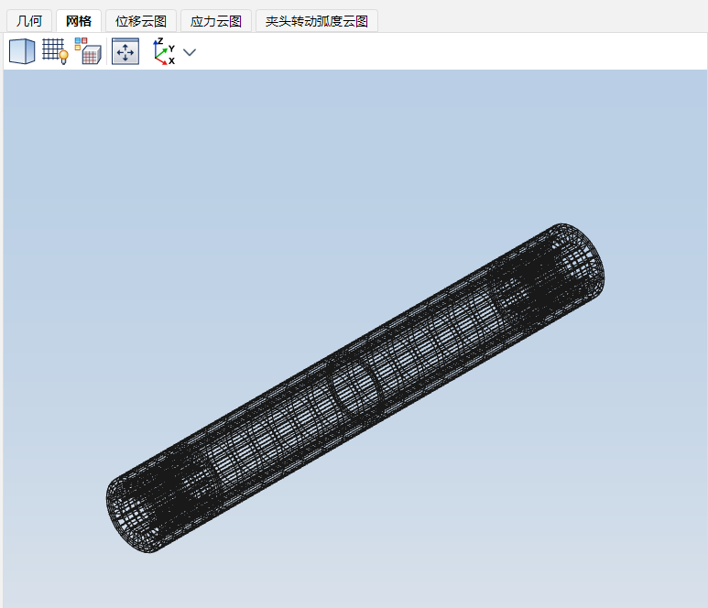
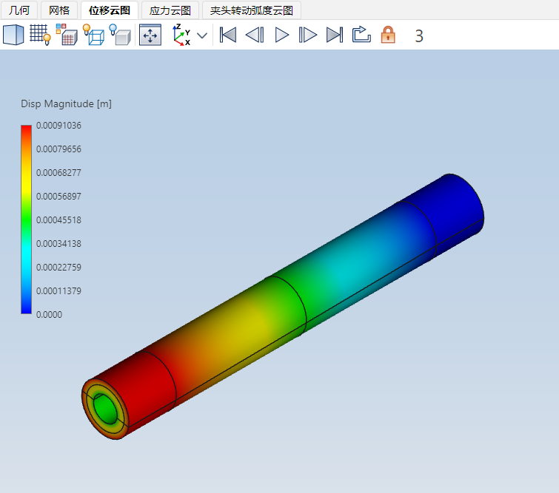
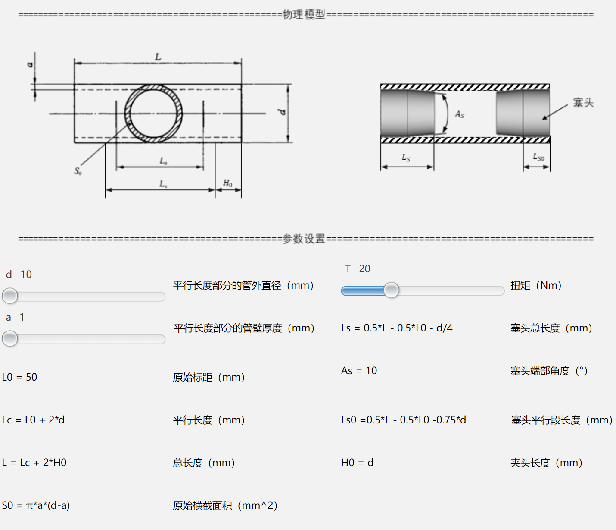
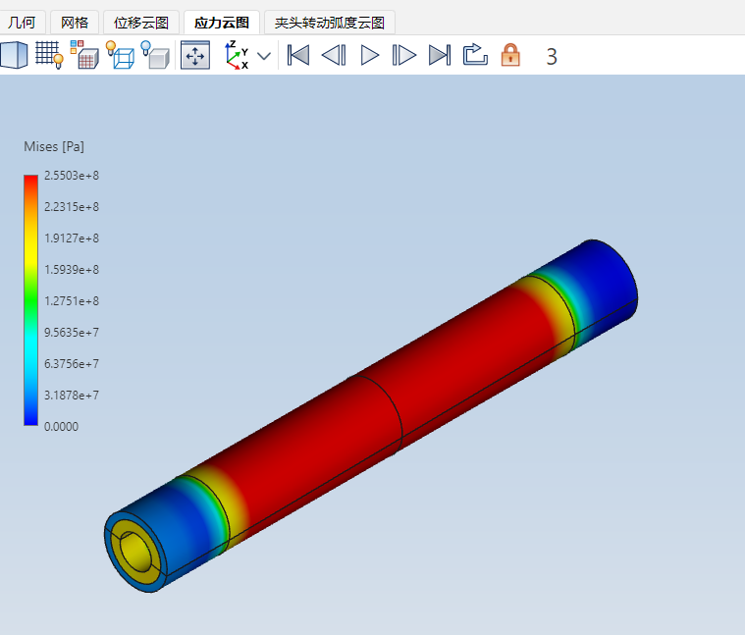
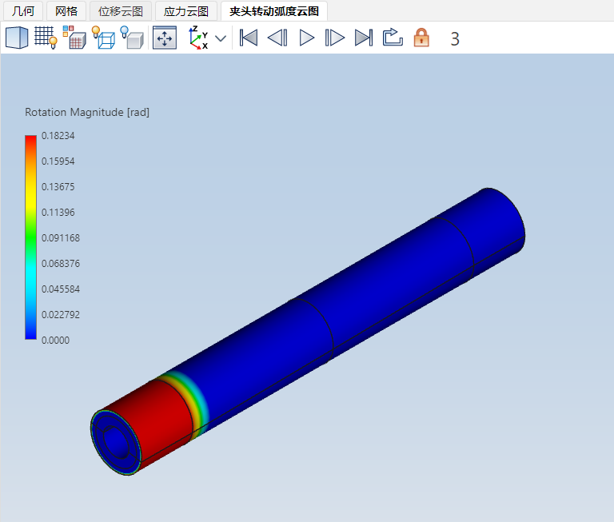
例2：金属扭转试验
Notes:
在材料力学方面，这是一个管形金属试样的分析模型，模拟材料扭转试验过程，通过调整管状试样本身的参数，计算不同规格的试样在扭转状态下的力学行为，这里给了一个它受到应力的分布图。

Slide 6
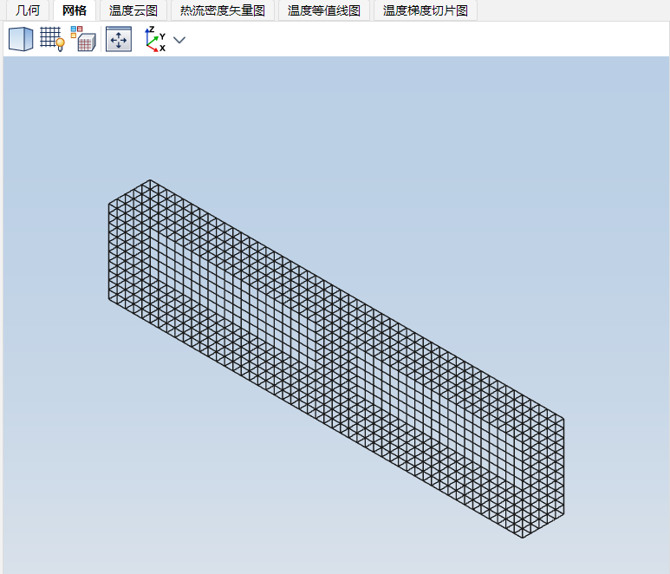
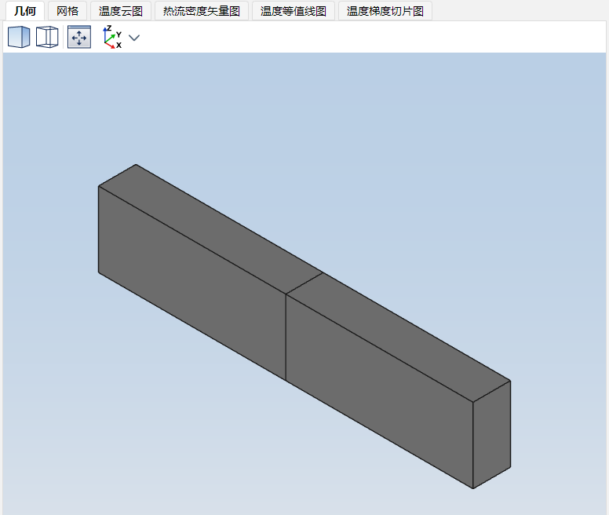
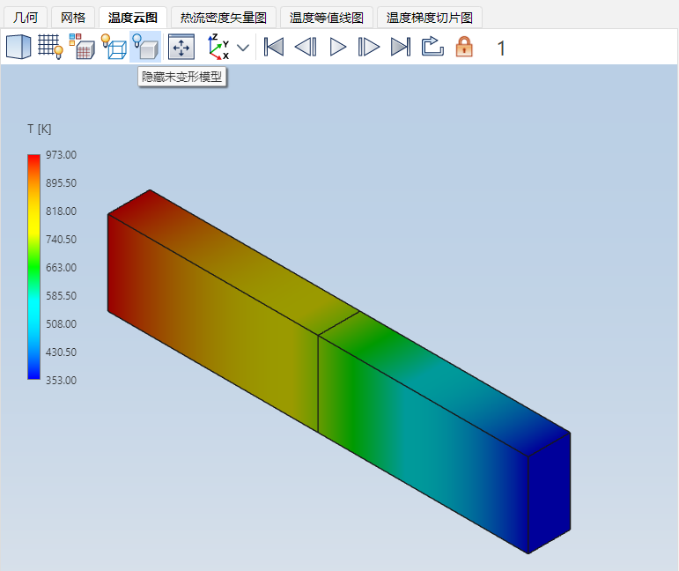
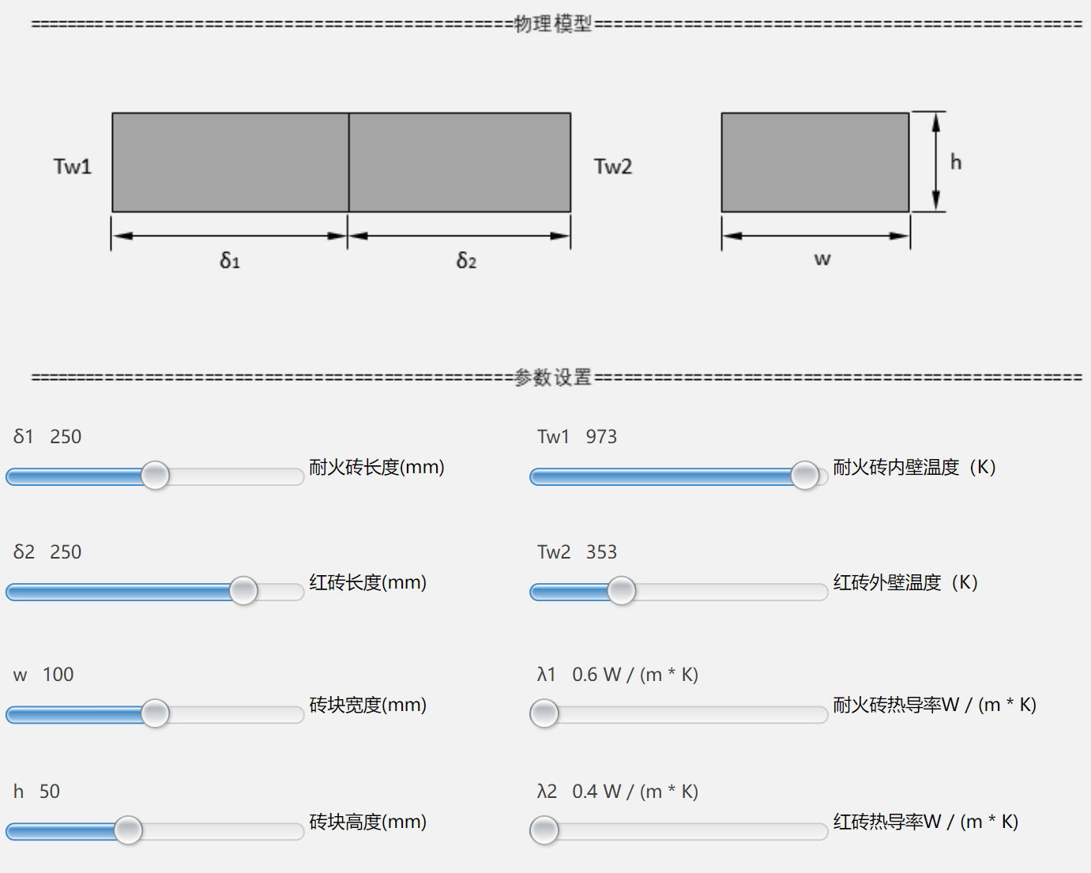
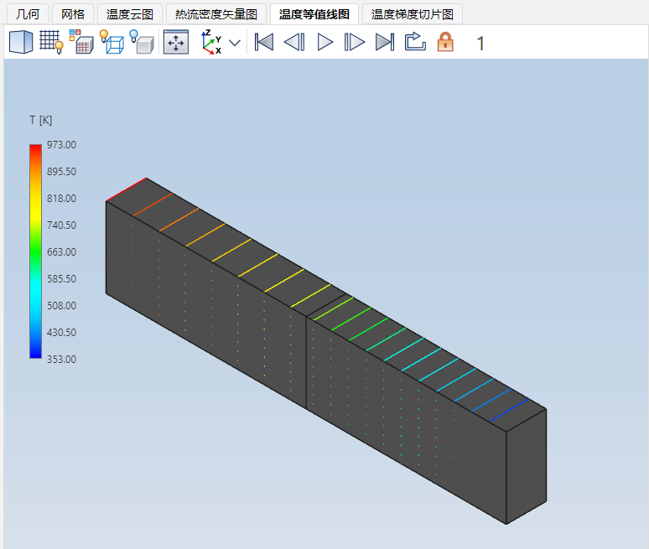
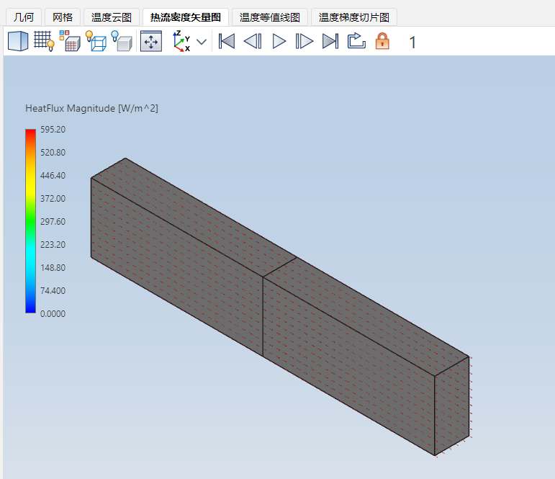
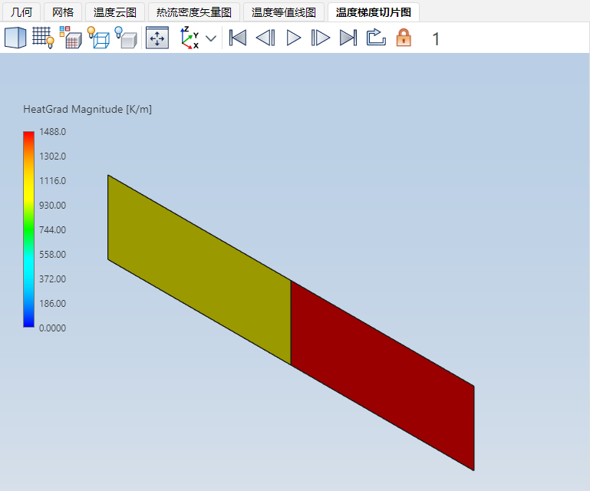
例3：砖砌炉墙传热分析
Notes:
这是一个热场分析的例子，砖砌炉墙传热分析，对炉墙的双层结构建立一个模型，可以模拟在维持炉墙内、外壁面温度均匀恒定条件下，通过炉墙的热流密度。

Slide 7
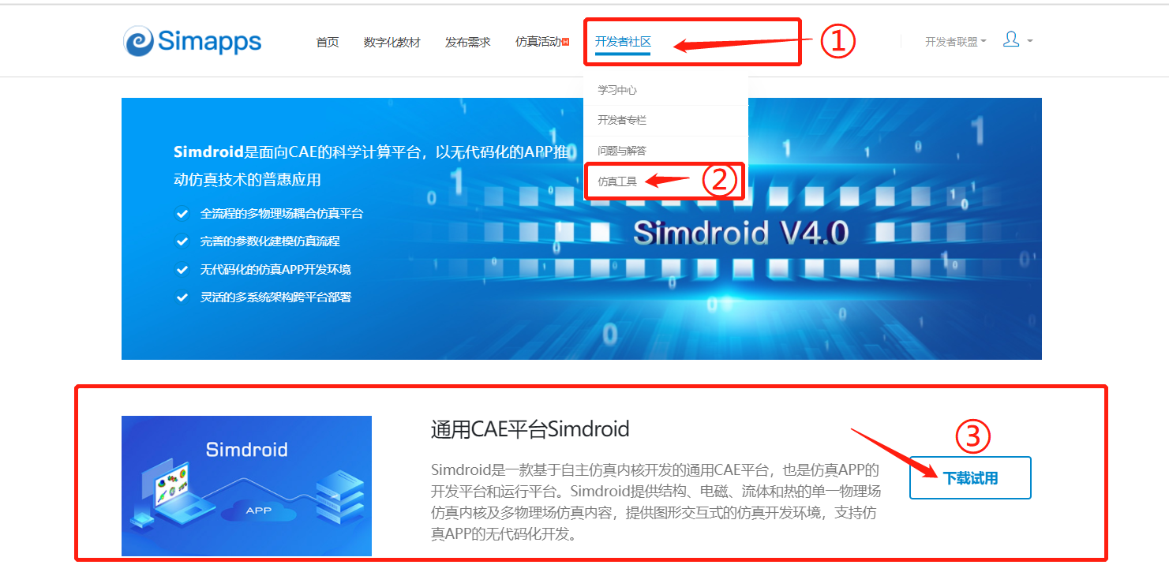
登录Simapps网站（Simapps Store）
点击①【开发者社区】②【仿真工具】通用CAE平台Simdroid ③【下载试用】

Slide 8
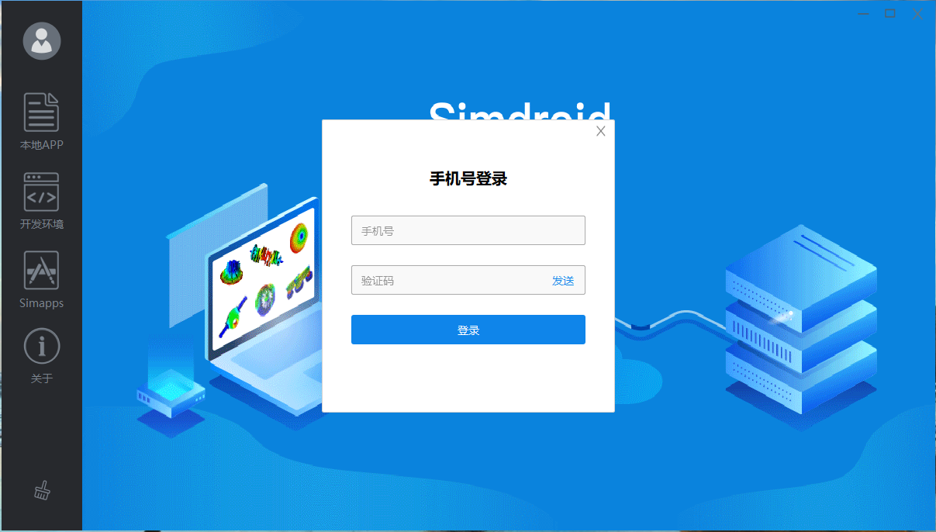
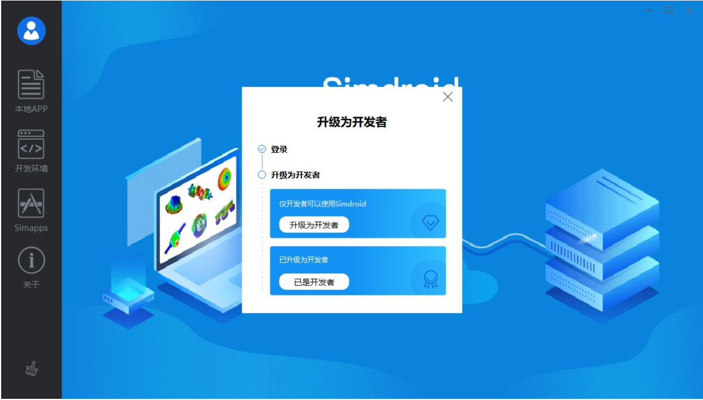
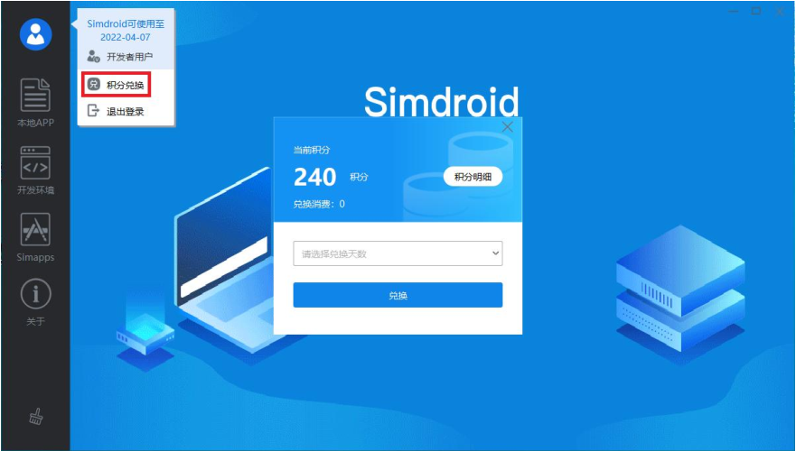
点击头像，输入手机号和验证码注册登录
升级为开发者
积分兑换30天使用时长
请同学们在上课前完成账户注册和软件下载！

Slide 9
软件下载及学习渠道
1 | 软件下载 | https://www.simapps.com/page/flow.html
2 | APP开发指南 | https://www.simapps.com/v/29865.html
3 | APP上传指南 | https://www.simapps.com/v/29863.html
4 | 在线视频学习中心 | https://www.simapps.com/l/268.html
5 | 2022·Simdroid系列课程 | https://kyk.xet.tech/s/3vvN6T
6 | 每周五案例操作直播 | https://live.bilibili.com/25772427
7 | 仿真互动 | https://www.simwe.com
8 | QQ答疑群 | 497398478

Slide 10
实验原理
Simdroid仿真流程
前处理
①参数定义②三维建模③材料属性④网格剖分
求解
①分析类型②连接关系③边界条件
后处理
得到不同的云图（①位移②应力……）
APP封装
①绑定参数②APP开发
Notes:
网格剖分：把建立的三维模型先离散化，然后对一个个单位元再进行积分计算的一个过程，也就是有限元方法。
分析类型：选择一个合适的数学求解方法

Slide 11
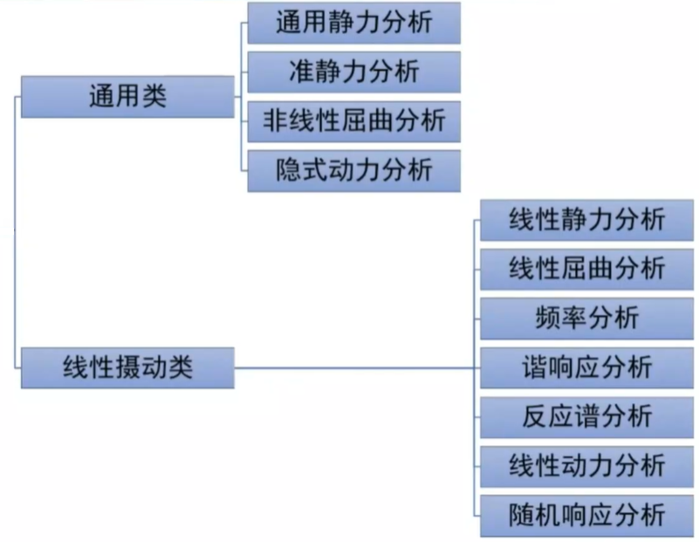
Simdroid结构分析类型
研究对象
变形体
描述变形体的几个方面：
力的描述、位移与变形、材料描述
描述变形体的三大类变量：
位移、应力、应变
描述变形体的三大类方程：
平衡方程、几何方程、
本构方程
不含时
含时

Slide 12
Simdroid仿真APP封装要求
（1） APP 界面整齐，至少要包含三个按钮：几何、网格、计算，以及三个结果显示窗口：几何、网格、计算云图；
（2）各项参数设计合理，各物理量参数须附带对应的单位；
（3）各字段值大小的上、下限区间设置合理；
（4） APP 图标：实物图或计算云图；
（5） APP 命名：“仿真分析对象名称+分析类型”，如：平板热应力分析、T型梁强度分析。

Slide 13
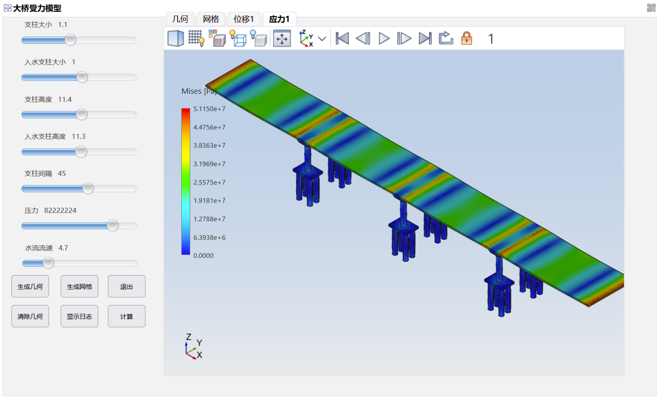

Slide 14
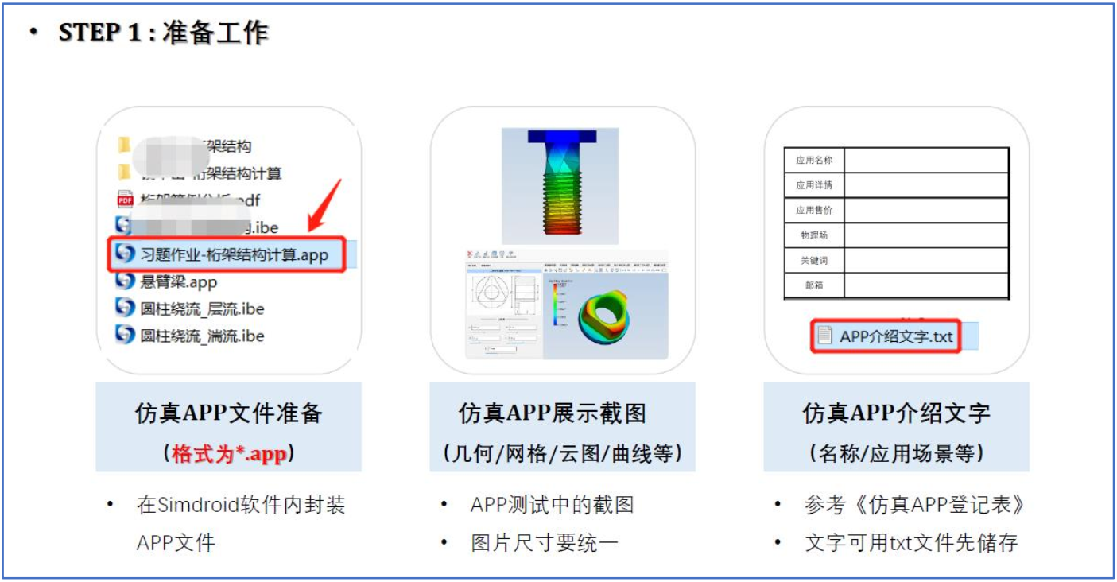
Simdroid仿真APP上传

Slide 15
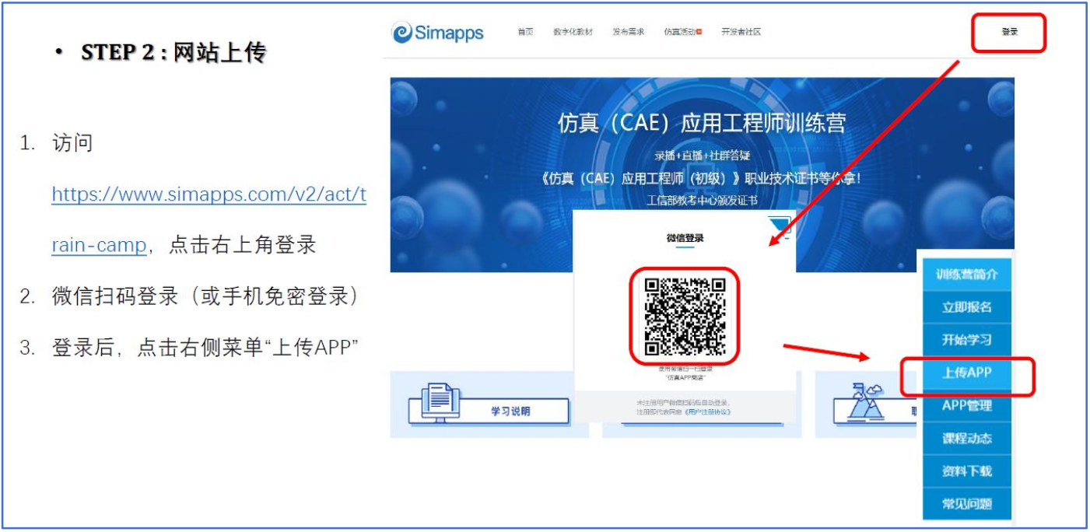

Slide 16
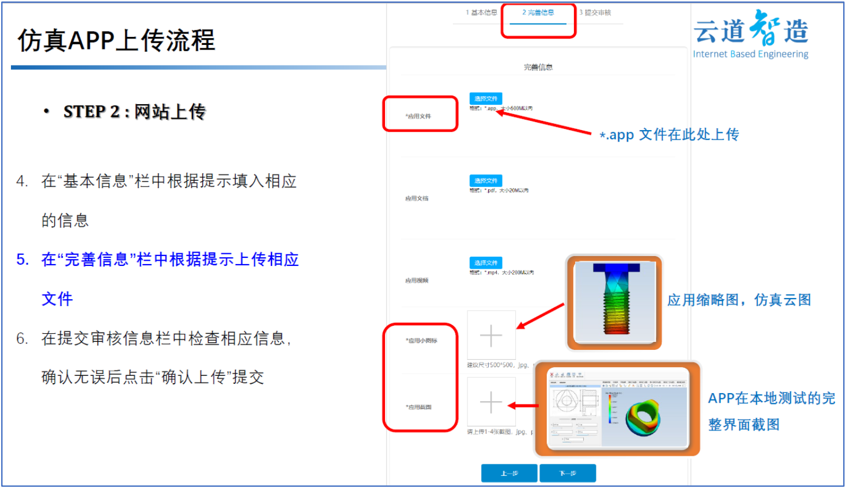

Slide 17
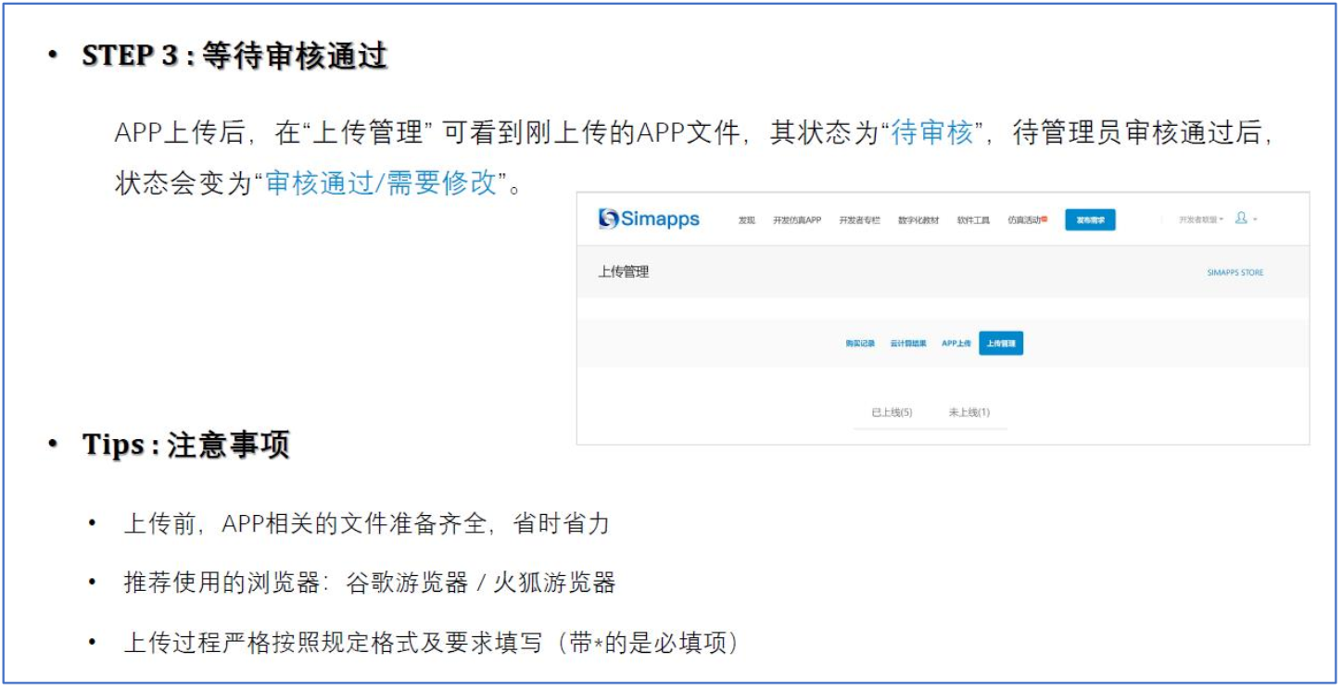

Slide 18
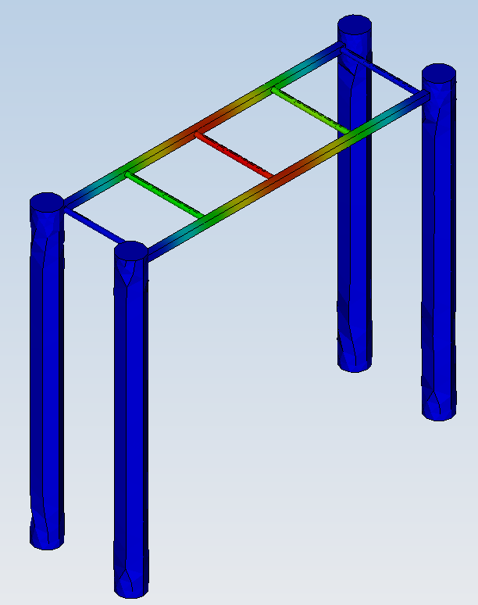
实验内容
1.根据指导，学习完成1个仿真APP
2.自选方向，或根据建议题目完成1个仿真APP
可选方向：结构、流体、电磁、热
3.提交实验报告1篇
包括：预习报告（实验名称、实验目的、实验原理）、实验数据、仿真结果、APP上传审核通过截图和分析讨论等
word或pdf电子版报告上传至phylab平台
如课前能自行完成2个仿真APP上传并提交实验报告可不参与线下课程
注：本课程需要同学们自带电脑
运动器材天梯受力分析
（王欣玥2253300）

Slide 19
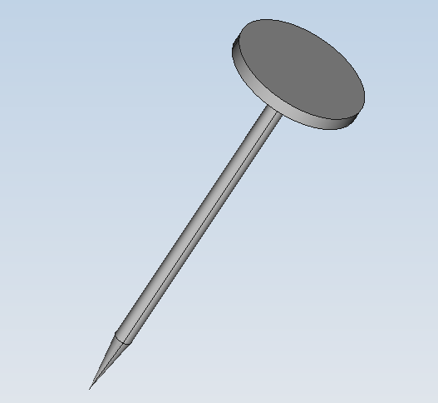
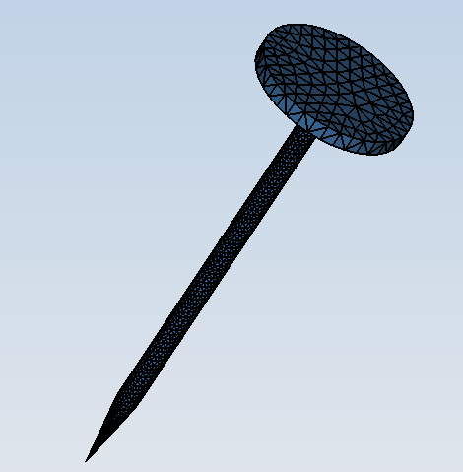
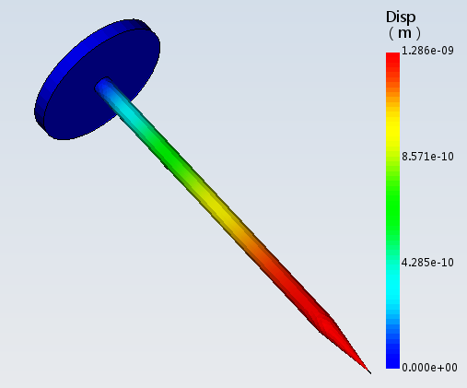
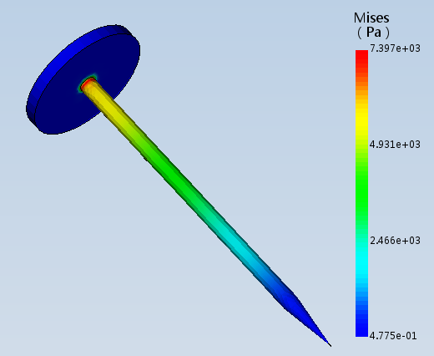
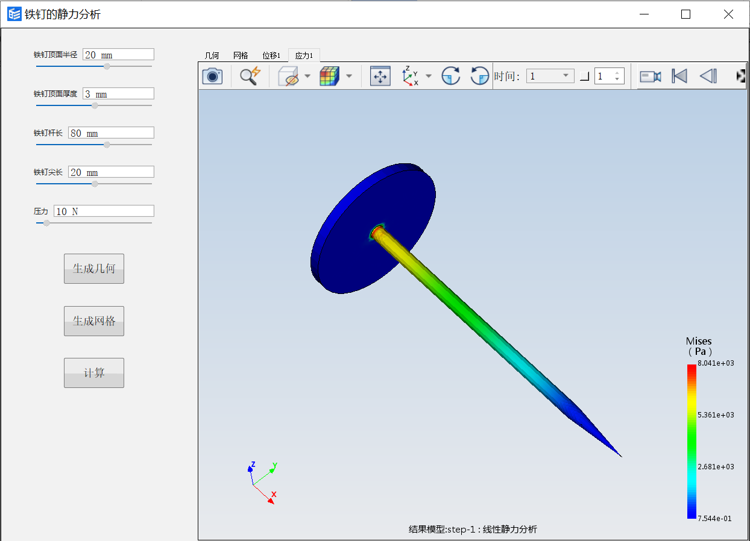
1.铁钉模型的线性静力分析：
求解
后处理
前处理
铁钉几何模型图
铁钉网格剖分图
铁钉的位移云图
铁钉的应力云图
封装APP
铁钉的静力分析APP

Slide 20
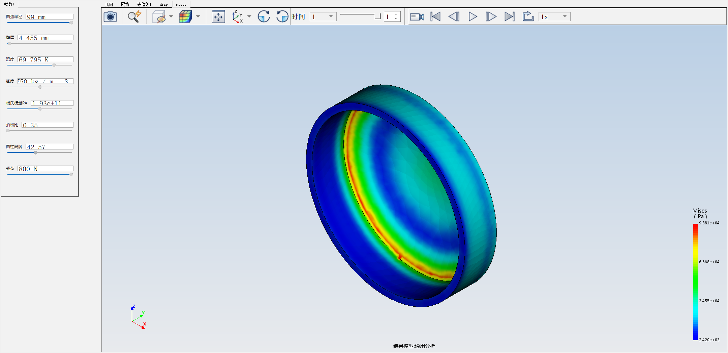
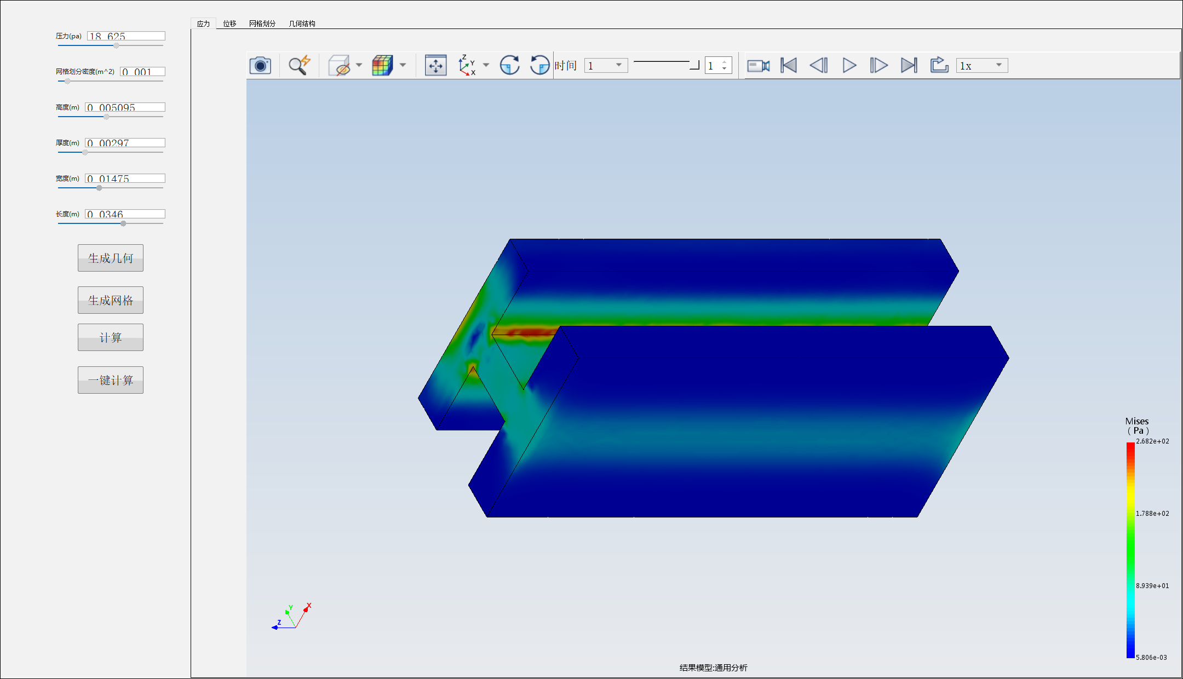
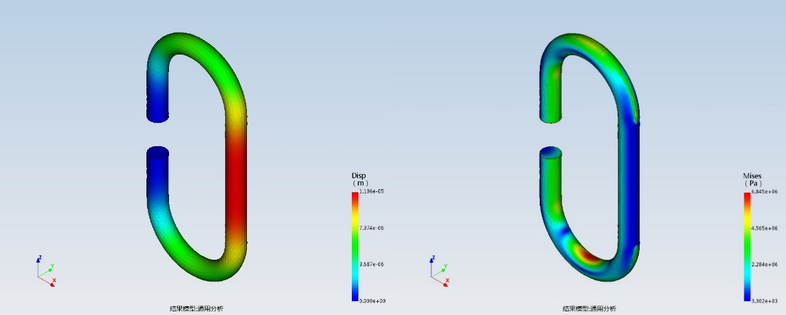
2.自主开发仿真APP学生案例：
封头型式对压力容器应力影响的有限元分析（姚雨萱2251251）
工字形截面梁结构分析（侯季彤2253167）
铁链铁环的线性静力分析仿真结果（张宇轩）

Slide 21
非常感谢！

